Slide 1
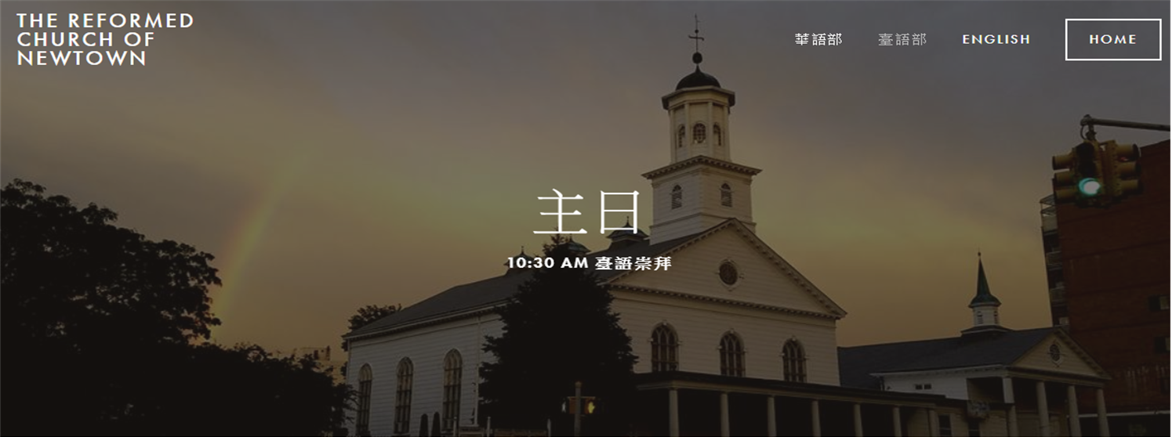

c

Slide 2
歡迎來到
新城歸正教會
台語崇拜

Slide 4
台語崇拜使用 Zoom 華語翻譯:
會議號碼: 867 5272 8884
密碼 8515 手機加入 646-558-8656
請自帶耳機,加入後麥克風請靜音。

Slide 5
請咱用
來參加今天的敬拜
安靜 敬虔的心

Slide 6
開 會 詩
上帝此時臨在, 大家同心敬拜,
佇主面前虔誠服事;
上帝永遠存在, 彈琴彈瑟和諧,
萬姓萬族圍圍敬拜;
聖旨意到永遠, 萬軍的主臨到;管理聖會做頭.

Slide 7
宣 召

Slide 9
59:上帝自然至尊無對 (1/3)
上帝自然至尊無(bû)對,
咱人(lâng)大家應該敬畏,
聖會無論貧賤富貴,
舉(kia̍h)頭盼望天頂座位.

Slide 10
59:上帝自然至尊無對 (2/3)
耶穌權能極大無(bô)比,
救人靈魂永活不(bōe)死,
我心欣慕恩典慈悲,
深深思念(siàu-liām)
趁早尋(chhē)祂.

Slide 11
59:上帝自然至尊無對 (3/3)
盡心盡力虔誠服事(ho̍k-sāi),
時時刻刻真實敬拜,
遇著(gū-tio̍h)對敵設計傷害,
我靠上帝
穩當(ún-tàng)無礙(gāi).
阿們

Slide 13
祈 禱

Slide 14
主禱文
阮在天裡的父,
願祢的名聖,
祢的國臨到,祢的旨意得成,
在地裡親像在天裡,
阮的日食今仔日給阮,
赦免阮的辜負,
親像阮亦有赦免辜負阮的人,

Slide 15
主禱文
勿得導阮入於試,
著救阮脫離彼個歹的,
因為國,權能,
榮光攏是祢所有,
代代無盡!
阿們

Slide 16
信仰告白
我信上帝,全能的父,
創造天地的主宰.
我信耶穌基督,
上帝的獨生子,咱的主;
祂對聖神投胎,對在室女馬利亞出世,
佇本丟彼拉多任內受苦,
釘十字架,死,
埋葬,落陰府,

Slide 17
信仰告白
第三日對死人中復活,
上天, 今坐佇全能的父上帝的大傍;
祂要對彼復來審判活人與死人.
我信聖神,
我信聖,公同的教會,
聖徒的相通,罪的赦免,肉體的復活,
永遠的活命.
阿們

Slide 19
啟應文10: 詩篇40
▲我曽吞忍等候耶和華;
○祂俯落 向( àⁿ-lo̍h ǹg )我,聽我的求叫.

Slide 20
啟應文10: 詩篇40
▲祂從可驚的陷坑,從土泥(thô-bê)中,牽我
起來;
○使(hō͘ )我的脚竪 在( khiā tī )石磐頂,使(hō͘ )
我的脚步在伍(chāi- ngó͘ ).

Slide 21
啟應文10: 詩篇40
▲祂使我的嘴唱新的歌,
○就是讚美(o-ló)阮的(ê)上帝的(ê) .
▲多多人必看見來驚畏,
○亦 必( Ia̍h beh )倚靠耶和華.

Slide 22
啟應文10: 詩篇40
▲獨獨倚靠耶和華,
○無插(chhap)那個驕傲(kiau-ngō͘ ),
▲以及偏向虛假的人,
○此號人有福氣.

Slide 23
啟應文10: 詩篇40
▲耶和華我的上帝啊,祢所行的奇事,
○以及祢對阮所存的念頭真多;

Slide 24
啟應文10: 詩篇40
▲不能對祢排列;
○我若(nā)要提起來講,彼(hit)個數額算
不了(bōe-liáu).

Slide 25
啟應文10: 詩篇40
▲祭祀及禮物祢無歡喜;
○燒祭及贖罪祭,祢無愛揲(tih).

Slide 26
啟應文10: 詩篇40
▲彼時我講,你看,我來了;
○我的事已經記在 冊( tī chheh) 裡.

Slide 27
啟應文10: 詩篇40
▲我的上帝啊,祢的旨意我歡喜趁;
○祢的律法在(tī)我的心內.

Slide 29
獻詩: 如鹿切慕溪水
Elmhurst分區

Slide 30
如鹿切慕溪水
好像鹿地渴慕溪水
我的心切切欣慕祢
獨獨祢是我心所愛
我渴慕向祢敬拜
祢是我氣力與盾牌
祢是我靈獨一大主宰

Slide 31
如鹿切慕溪水
獨獨祢是我心所愛
我渴慕向祢敬拜
祢是我的朋友至親
雖然祢是至高君王
獨獨祢是我心意愛
我愛祢贏過一切

Slide 32
如鹿切慕溪水
祢是我氣力與盾牌
祢是我靈獨一大主宰
獨獨祢是我心所愛
我渴慕向祢敬拜
我愛祢較贏過金銀
只有祢使我心滿足

Slide 33
如鹿切慕溪水
獨獨祢是喜樂泉源
是我所意愛無比
*祢是我氣力與盾牌
祢是我靈獨一大主宰
獨獨祢是我心所愛
我渴慕向祢敬拜

Slide 35
經文
詩篇 146:1-10
(舊約第725頁)

Slide 36
詩篇 146：1-10
1.你們要讚美耶和華！我的心哪，你要
讚美耶和華！
2.我一生要讚美耶和華！我還活的時候
要歌頌我的 神！
3.你們不要倚靠君王，不要倚靠世人；
他一點不能幫助。

Slide 37
詩篇 146：1-10
4.他的氣一斷，就歸回塵土；他所打算
的，當日就消滅了。
5.以雅各的神為幫助、仰望耶和華─他
神的，這人便為有福！
6.耶和華造天、地、海，和其中的萬物；
他守誠實，直到永遠。

Slide 38
詩篇 146：1-10
7.他為受屈的伸冤，賜食物與飢餓的。
耶和華釋放被囚的；
8.耶和華開了瞎子的眼睛；耶和華扶起
被壓下的人。耶和華喜愛義人。
9.耶和華保護寄居的，扶持孤兒和寡婦，
卻使惡人的道路彎曲。

Slide 39
詩篇 146：1-10
10.耶和華要作王，直到永遠！錫安哪，
你的 神要作王，直到萬代！你們要
讚美耶和華！

Slide 40
今日信息
讚美神是我們真正的救助者
林恆生牧師

Slide 41

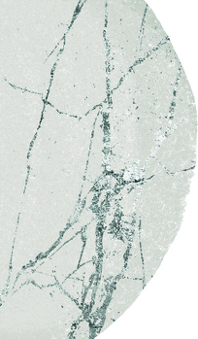

信息|讚美神是我們真正的救助者
詩篇 146:1-10
林恆生牧師
新城教會華語部牧師

Slide 42
「我們的心向來等候耶和華；祂是我們的幫助，我們的盾牌。我們的心必靠祂歡喜，因為我們向來倚靠祂的聖名。」
(詩 33:20-21)

Slide 43
詩篇第146-150篇都有相同的開場和結尾: 讚美耶和華！

Slide 44
讚美神是我們真正的救助者
1)有限的人不是真正的救助者
2)神才是真正的救助者
3)神這位真正的救助者要永遠做王

Slide 45
1) 有限的人不是真正的救助者 (vv.1-4)
「你們不要倚靠君王，不要倚靠世人；他一點不能幫助。
  他的氣一斷，就歸回塵土；他所打算的，當日就消滅了。」(vv.3-4)
  幫助: 拯救

Slide 46
人無力自救
亞蘭王的將軍乃縵
封殺馬丁路德的查理五世

Slide 47
2) 神才是真正的救助者 (vv.5-9)
「以雅各的神作為他的救助的，這人是有福的！這人的盼望在於耶和華─他的神；
祂造天、地、海，和其中的萬物
祂以信實對待祂的百姓，直到永遠」(vv.5-6 原文直譯)

Slide 48
詩人沒有想要強調人當如何靠神解決問題、滿足需要
詩人強調：這位神是誰

Slide 49
神的信實看顧
申冤、供應、醫治、扶持、保護、照顧、挫敗惡人

Slide 50
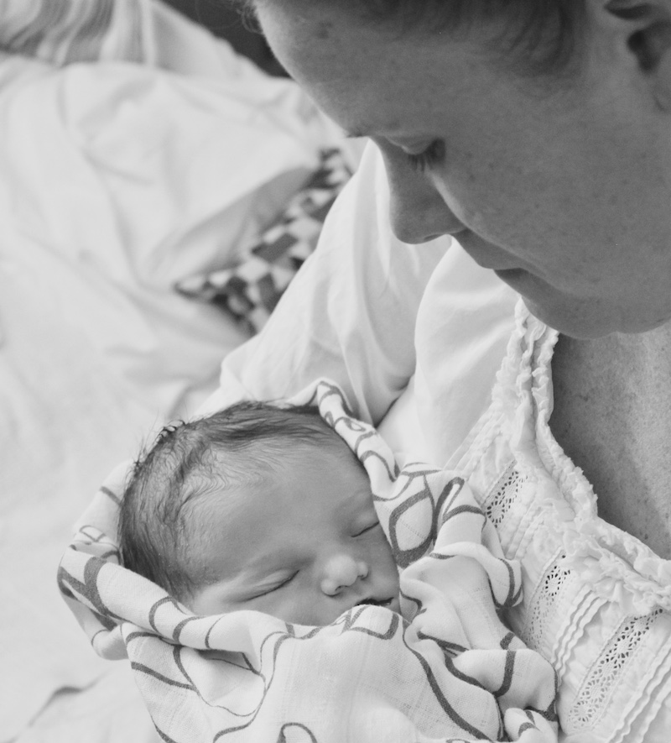
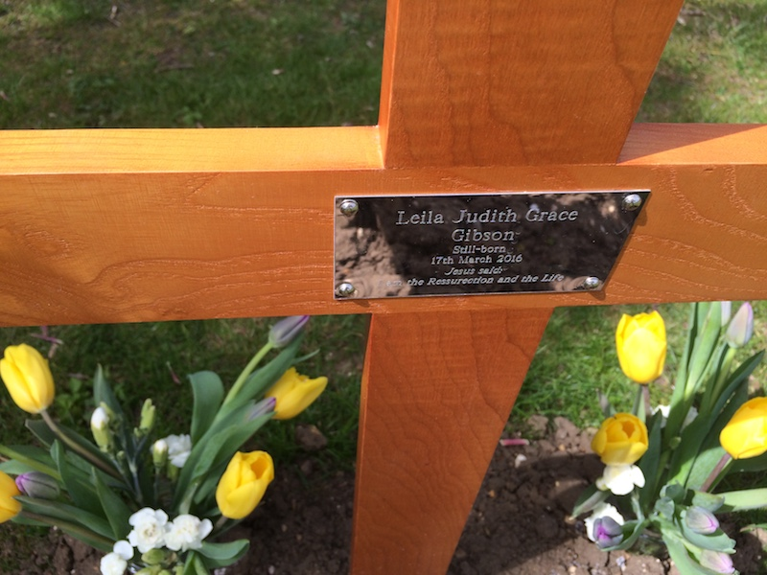
今天本該是我們女兒的第一個生日

Slide 51
3) 神這位救助者要永遠做王 (v.10)
「耶和華要作王，直到永遠！錫安哪，你的 神要作王，直到萬代！你們要讚美耶和華！」(v.10)
  與他們立約的主將永遠做王

Slide 52
神子成了有軟弱肉體的人子
「因有一嬰孩為我們而生；有一子賜給我們。政權必擔在他的肩頭上；他名稱為『奇妙策士、全能的神、永在的父、和平的君』。他的政權與平安必加增無窮。他必在大衛的寶座上治理他的國...」(賽9:6-7)

Slide 53
耶穌基督的宣告
「主的靈在我身上，因為他用膏膏我，叫我傳福音給貧窮的人；差遣我報告：被擄的得釋放，瞎眼的得看見，叫那受壓制的得自由。」(路4:21)

Slide 55
140:我心免訝疑(1/4)
我心免訝疑,主時常近倚,
的確要出現,施恩保護我,
我若迫切懇求,
各項祂必成,
救主若在船內,
風浪我免驚.

Slide 56
140:我心免訝疑(2/4)
路途難然暗,主導路指示,
我只有當趁,各項祂排比,
世上親像浮雲,
靠這攏無穩,
主應允不改換,
各項攏有準.

Slide 57
140:我心免訝疑(3/4)
祂永遠愛我,我攏免失志,
祂無放拺我,與我無相離,
凡事我所經過,
助我堅固信,
祂有決斷意思,
必救我到盡.

Slide 58
140:我心免訝疑(4/4)
祂永遠定著,
必救我脫離,
免被撒但害,
由信稱做義,

Slide 59
140:我心免訝疑(4/4)
祂盡心在指示,
使我信靠祂,
主穩當必引導,
保護到一世.
阿們

Slide 61
奉獻
各人要隨本心所酌定的,
不要作難,不要勉強,
因為捐得樂意的人,
是上帝所歡喜的.
林後9:7

Slide 62
奉獻詩: 我的生命獻給祢
我的錢銀獻給祢
用出攏趁祢旨意
我的才情祢賞賜
甘願還祢做器具
阿們

Slide 64
報告

Slide 65
報告： 全教會
1. 兒童主日學事工需要：
徵招上午助教,以及下午導護同工,(上午 11:30-12:30)有意願的弟兄姐妹請聯繫咏真師母。

Slide 66
報告： 全教會
2. 新城中文學校徵求新學年度青年義
工。有負擔或希望了解詳情的弟兄姐妹
請與逸如姐妹連絡：347-337-1559或
微信 minuitmiao。

Slide 67
報告： 台語部
1. 主日學---
今天11:30在交誼廳,陳主恩長老帶領： 「歸正系統神學-簡介與應用」。歡迎大家參加。線上: https://zoom.us/j/99429704298,
會號 994 2970 4298, 密碼 626954; 電話 646-558-8656。

Slide 68
報告： 台語部
2. 週三線上聯合禱告---
邀請您參加 9/2晚 8點台華語聯合禱告
會,(線上https://zoom.us/j/529965674;
會號 529965674;電話646-558-8656),
教會所有事工都需要以禱告來到上帝面前,求上帝扶持祝福。

Slide 69
報告： 台語部
3. 牧者腳蹤 ---
陳牧師 8/20-9/4休假外出,求主保守出
入平安,有好的休息。

Slide 70
報告： 台語部
4. 教育組繼續推動每日讀經。

Slide 71
報告： 台語部
5. 我們敬愛的蔡青陽長老於8/21在台灣
安息主懷,求主安慰家族親友及兄姐的
心。

Slide 72
報告： 台語部
6. 請為教會守望代禱---
中文學校,兒童事工,兄弟姐妹的健康,
家人信主,年輕會友立業成家紐約治安,
國際關係。

Slide 73
報告： 台語部
7. 婚禮喜訊：
王子萱姐妹和Thomas Weng弟兄(翁國恩
兄,珊娜姐兒子)於8/29在Boston結婚,
恭喜雙方親友,願神賜福主内新家庭！

Slide 75
頌榮: 榮光歸聖父上帝
榮光歸聖父上帝
榮光聖子聖神三位一體
昔在的 現在在的
將來亦永遠在的
無窮無盡
阿們阿們

Slide 76
祝 禱

Slide 77
默 禱, 散 會

Slide 78
今天的講台信息，請參閱
rcnewtown.org

